Slide 1
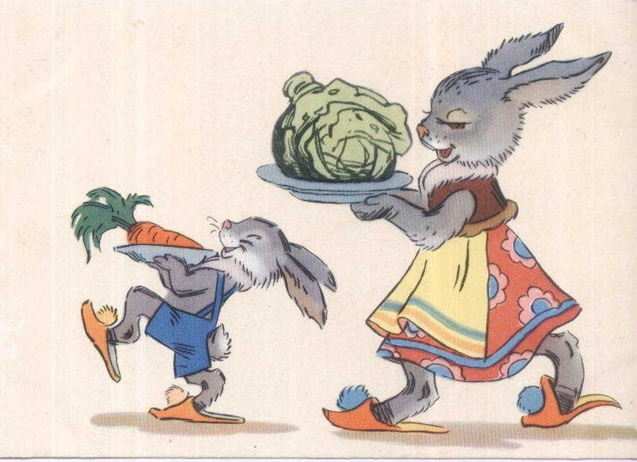
Презентация к проекту
«Весёлый огород на подоконнике»

Slide 2
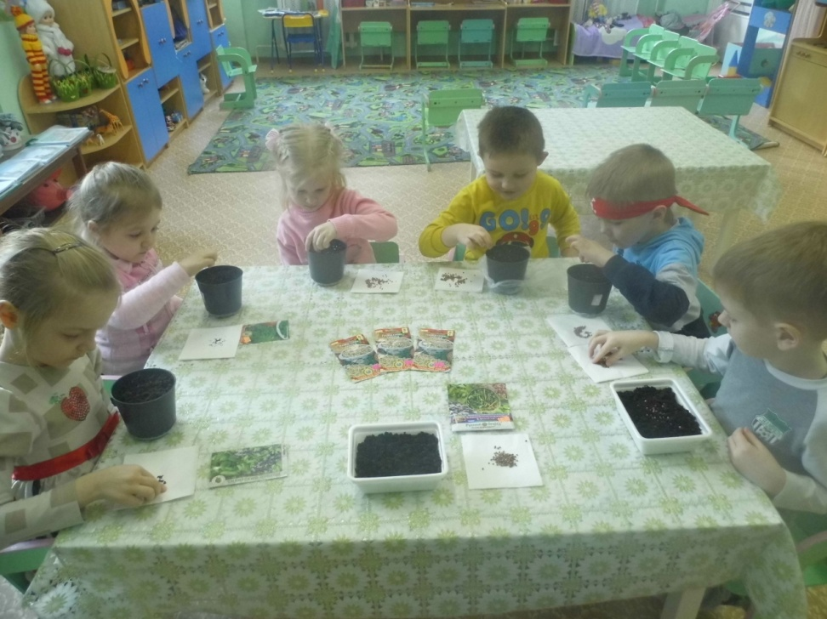
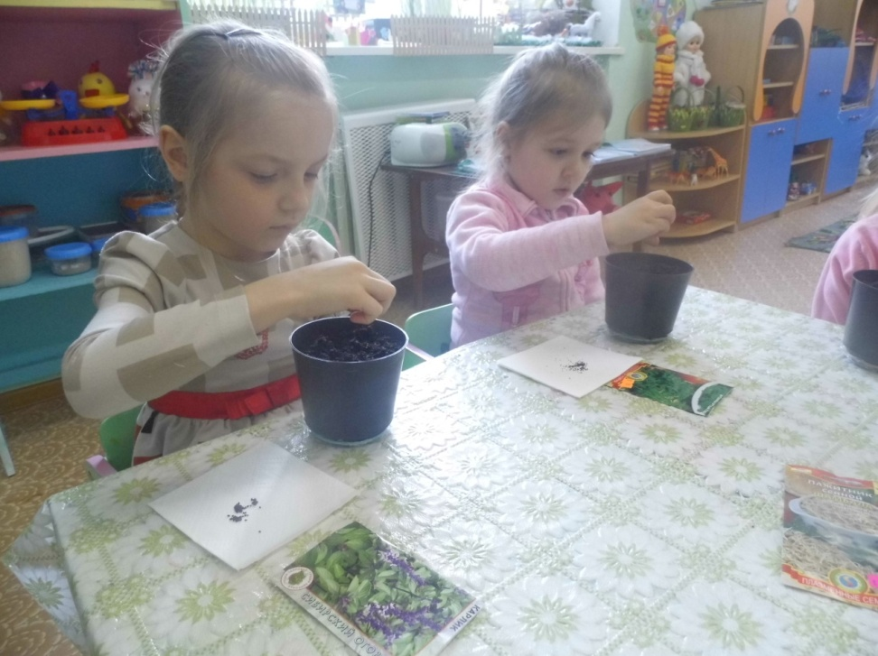
Вначале мы с ребятами подготовили лоточки, наполнили их землей. Рассмотрели семена, обратили внимание, что не все семена одинаковые. Лук и вовсе сажается не семенами, а луковицами.

Slide 3
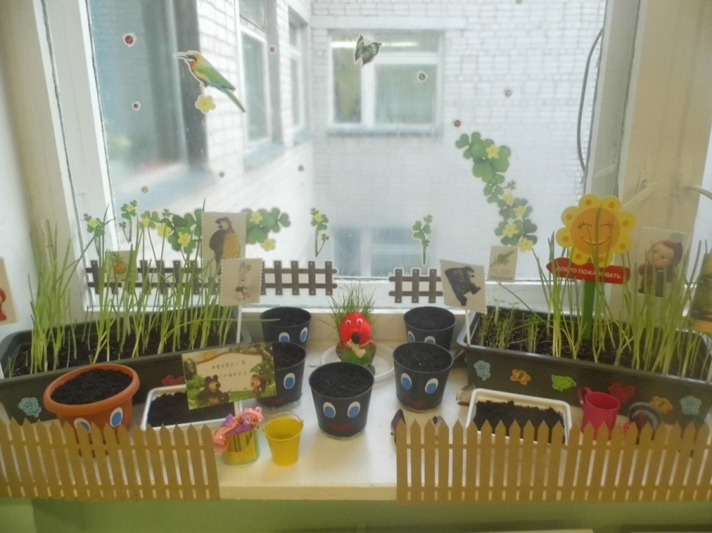
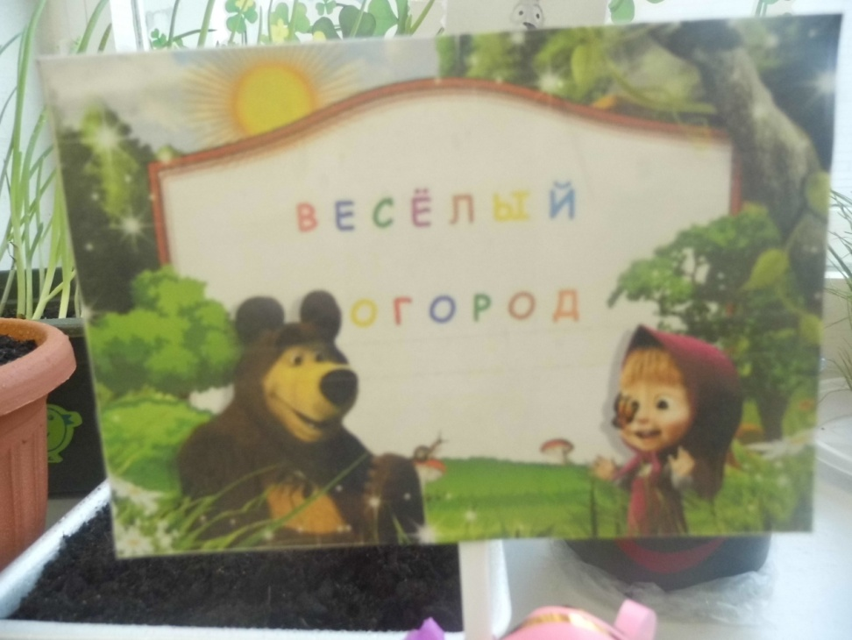
Воспитатель предложила подумать: похож наш подоконник на огород? И чего для этого не хватает. Вмести с детьми, подоконник оформили атрибутами, соответствующими тематике.

Slide 4
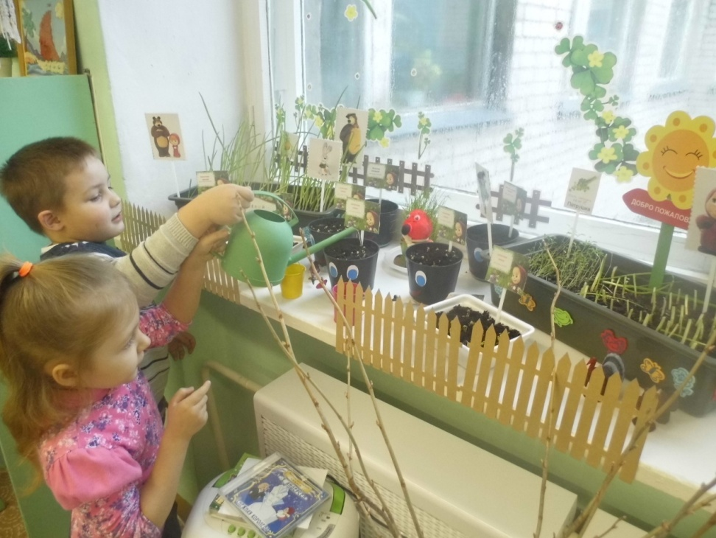
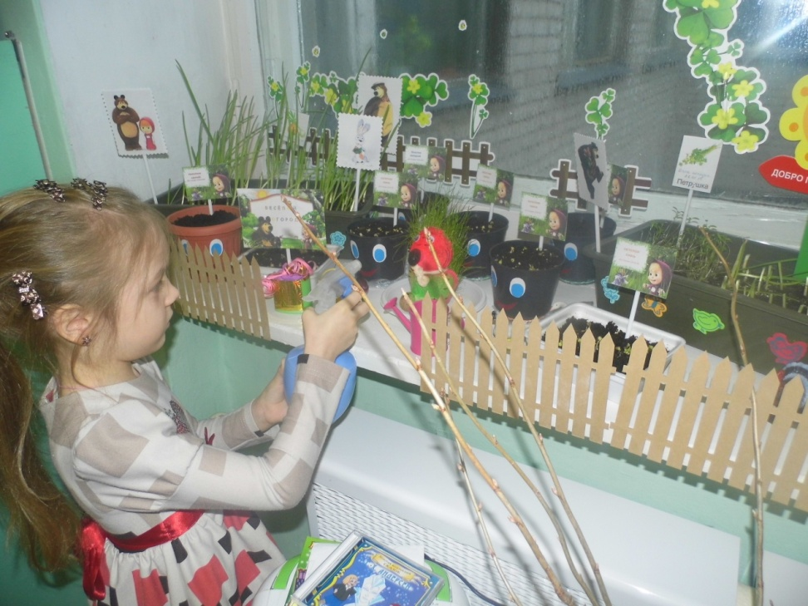
После посадки семян в землю важно полить землю водой, чтобы семена «проснулись», и начали прорастать.
Важно объяснить ребятам, что кроме поливки грунта, растение нуждается в опрыскивании и рыхлении почвы.

Slide 5
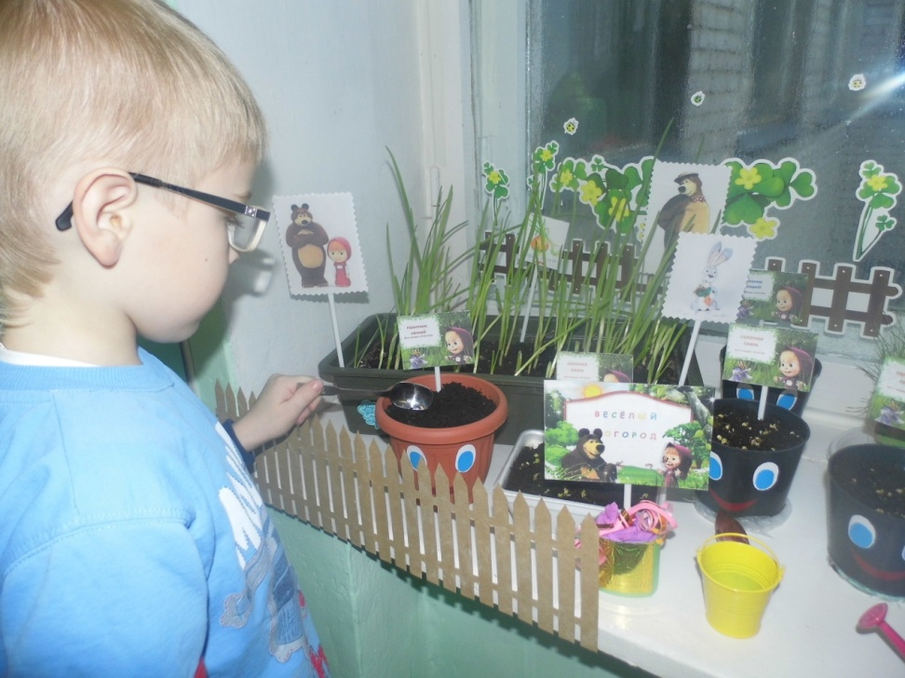
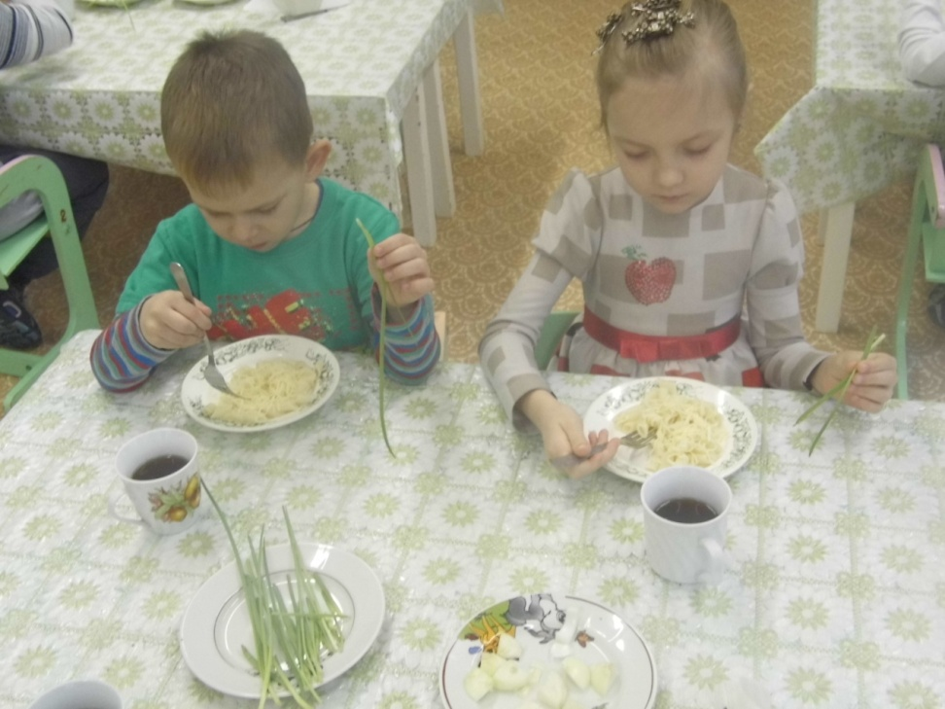
После тщательного ухода за огородом, не пришлось долго ждать его плоды, так как вскоре вырос зелёный лук. Мы с ребятами с удовольствием ели его во время обедов, говоря о том, как он полезен.

Slide 6
Спасибо!

